Slide 1
第9章 半导体存储器
一、半导体存储器概念
二、重要指标
1.存储量
2.存取速度
三、分类
1.按存取方式分类

Slide 2
9.1 只读存储器（ROM）
一、ROM的分类
1.按存储内容写入方式来分
2.按使用器件类型来分
二、ROM的结构
三、ROM的工作原理及逻辑关系
四、ROM的应用
五、固定ROM(MROM)
六、可编辑只读存储器(PROM)
七、可改写可编程只读存储器(EPROM)

Slide 3
9.2 随机存储器(RAM)
一、静态RAM(SRAM)
二、存储容量的扩展
1.位扩展
2.字扩展
三、动态RAM(DRAM)
作业

Slide 4
本章知识点及要求（2学时）
知识点一：ROM（MROM、PROM、EPROM、 E²PROM、FLASH）
知识点二：RAM（SRAM、DRAM）
教学基本要求：
1.了解各种半导体存储器的工作原理
2.掌握ROM、RAM的使用方法和存储容量扩展方法
3.掌握用ROM实现组合电路的方法

Slide 5
第9章 半导体存储器
一.半导体存储器概念
用来存放二进制代码所表示的数据及程序等。
二.重要指标
1.存储量：字数 N × 位数 M
如 1K 容量通常指 1024 × 8 bit
2.存取速度
内存DDR3-1066 , 1333, 1600, 2000MHz, …
存储单元的频率(简称内核频率，即电容的刷新频率)只有200MHz左右。
第<number>页

Slide 6

三.半导体存储器分类
通常，按存取方式分类
只读存储器(ROM): Read Only Memory
随机存储器(RAM): Random Access Memory
串行存储器(SAM): Sequential Access Memory
FIFO(First Input First Output)型 单向移位寄存器
FILO(First Input Last Output)型 双向移位寄存器

Slide 7
——ROM
9.1 只读存储器（ROM）
一.ROM的分类
出厂时写入信息，用户不能更改。
1.按存储内容写入方式分类
固定ROM(掩膜ROM)
用户可一次编程
可编程ROM(PROM）
UVEPROM(紫外线)
可擦除编程ROM(EPROM)
E²PROM(电擦除)
2.按使用器件类型分类
FLASH ROM
二极管ROM
用户可多次编程、改写。
双极型三极管ROM
MOS型三极管ROM

Slide 8

——ROM
二、ROM的结构
W₀
A₀
地址译码器
W₁
A₁
存储矩阵M×N
…
…
A_{K-1}
W_{M-1}
b₀ b₁ … b_{N-1}
输出电路
D₀ D₁ … D_{N-1}
图9.1.1 ROM的结构框图

Slide 9
——ROM
三.ROM的工作原理及逻辑关系
1.存储矩阵的存储单元
存储“1” —— 字线W−位线b间接二极管；
存储“0” —— 字线W−位线b间无二极管。
2.从工作特点看，属于组合逻辑电路
“与”关系——译码器部分的输出变量和输入变量（包括原变量和反变量）。
“或”关系——输出电路部分的输出变量和存储矩阵的输入变量。

Slide 10
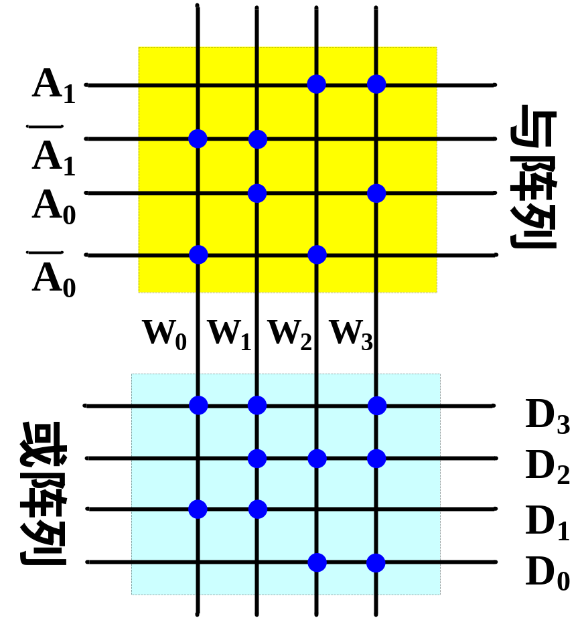
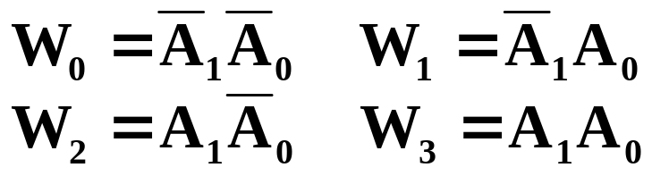
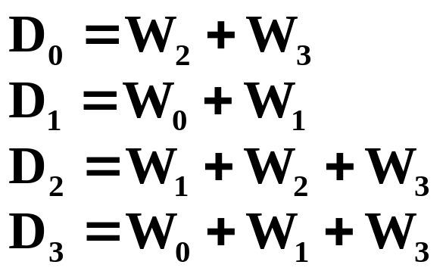
——ROM
3.常用阵列图来表示ROM的结构
实点代表输入、输出间具有的逻辑关系。
或阵列中用实点表示存“1”,用空白表示存“0”。
图 9.1.3 ROM的阵列图

Slide 11
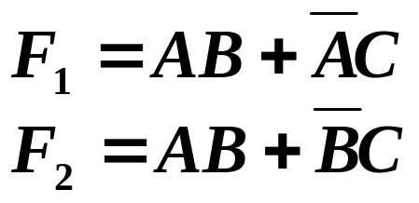
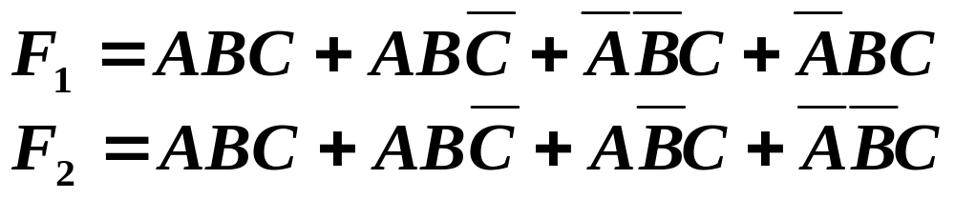
——ROM
四、ROM的应用
1.实现组合逻辑函数
例9.1.1 试用ROM实现组合逻辑函数：
解:
首先应将以上两个逻辑函数化成 由最小项组成的标准“与-或”式，即
采用有3位地址码、2位数据输出的8字节×2位ROM。将A, B, C共 3个变量分别接至地址输入端 A₂ A₁ A₀。
按逻辑函数要求存入相应数据，即可在数据输出端D₀, D₁得到F₁和F₂。

Slide 12
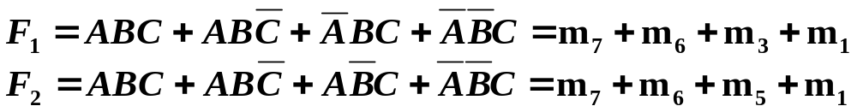





——ROM
图 9.1.9
例 9.1.1 ROM 阵列
A
1
B
1
C
1
(D₀)
F₁
(D₁)
F₂

Slide 13
——ROM
例9.1.2 试用ROM设计一个8421 BCD码7段显示译码器电路，其真值表如表9.1.2所示。
解：由真值表可见，应取用输入地址为4位，输出 数据为7位的 16字节×7位 ROM。
可根据真值表直接画出ROM的阵列图，而不需要列出逻辑式。

Slide 14







——ROM
例1.字符发生器
待显示字符“T”
A₂
地址译码器
将字符“ T ”预先以光点形式存储在ROM中。
A₁
A₀
预先将各种字母、数字、符号存放在ROM中,当给定某个字的输入代码时,可读出该字符。
输出缓冲器
D₄
D₃
D₂
D₁
D₀
图9.1.11 ROM显示矩阵结构图

Slide 15
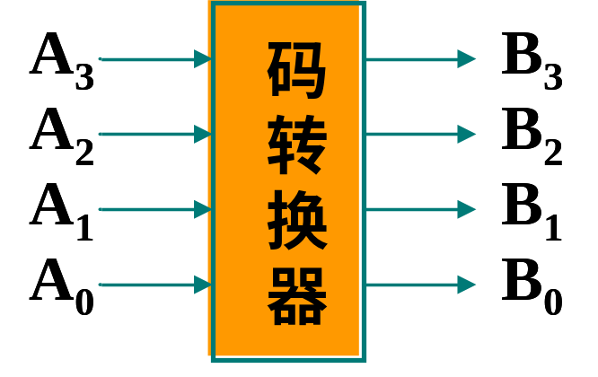
——ROM
例2.用ROM设计一个码转换器,用于实现4位二进制码到4位循环码的转换。
A₃ A₂ A₁ A₀ | B₃ B₂ B₁ B₀
0 0 0 0 0 0 0 1 0 0 1 0 0 0 1 1 0 1 0 0 0 1 0 1 0 1 1 0 0 1 1 1 1 0 0 0 1 0 0 1 1 0 1 0 1 0 1 1 1 1 0 0 1 1 0 1 1 1 1 0 1 1 1 1 | 0 0 0 0 0 0 0 1 0 0 1 1 0 0 1 0 0 1 1 0 0 1 1 1 0 1 0 1 0 1 0 0 1 1 0 0 1 1 0 1 1 1 1 1 1 1 1 0 1 0 1 0 1 0 1 1 1 0 0 1 1 0 0 0
B₃=∑_{m}(8,9,10,11,12,13,14,15)
B₂=∑_{m}(4,5,6,7,8,9,10,11)
B₁=∑_{m}(2,3,4,5,10,11,12,13)
B₀=∑_{m}(1,2,5,6,9,10,13,14)

Slide 16
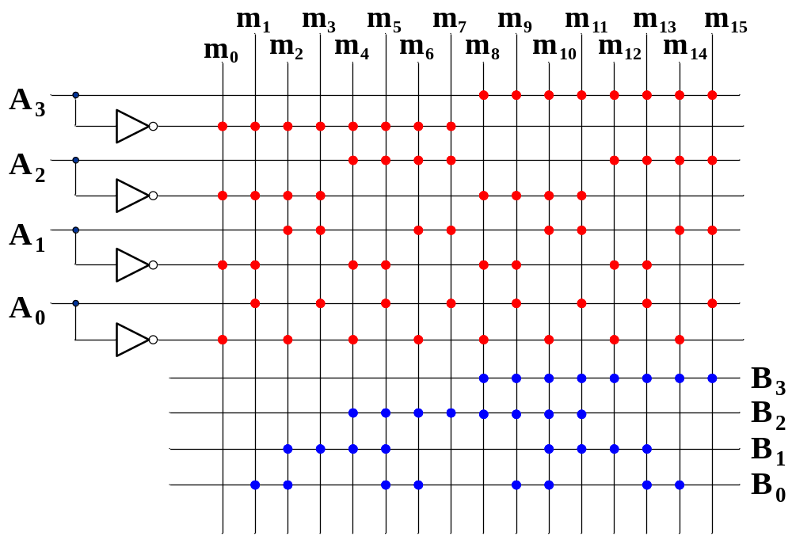
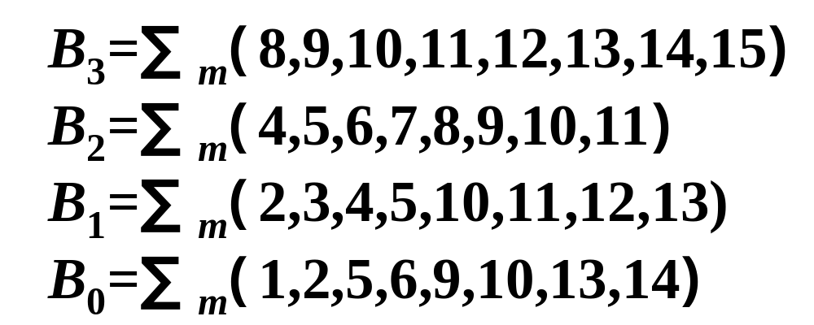
——ROM

Slide 17
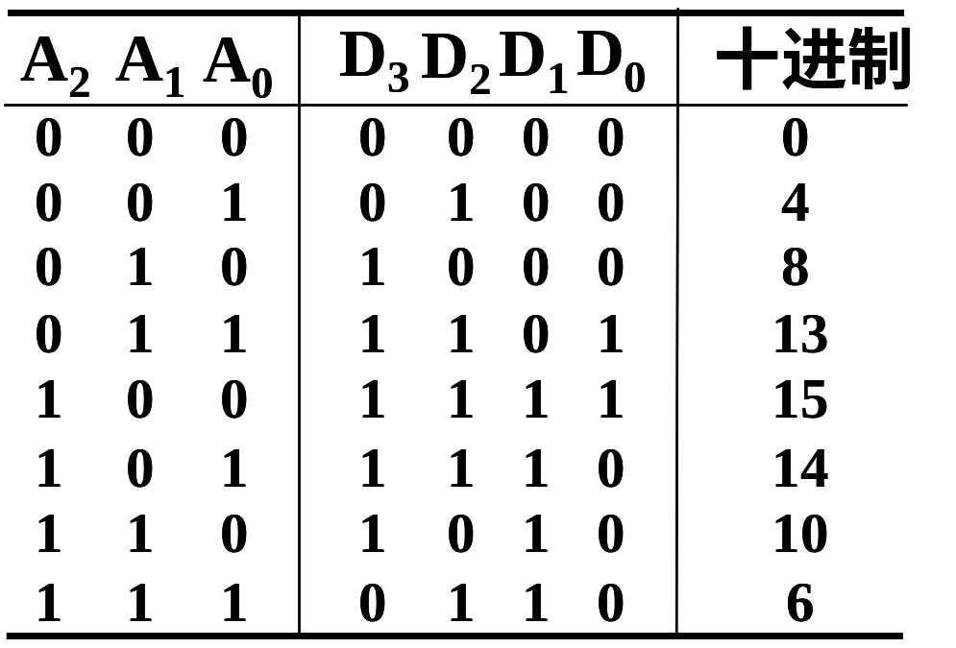
——ROM
例3.ROM 在波形发生器中的应用
CP
计数器
3
4
ROM
D/A
计数脉冲
示波器
u_{o}
15
14
13
10
8
6
4
t
0

Slide 18
——ROM
五、固定ROM (MROM：Mask ROM)
出厂时厂家已将信息写入存储器，用户不能改写。
六、可编辑只读存储器(PROM:Programmable ROM)
出厂时存储单元内容为全“1”或全“0”，用户可编程一次性写入，写入后的数据不能再更改。
七、可改写可编程只读存储器(EPROM)
(1)UVEPROM
(Ultraviolet Erasable Programmable ROM)
(2)E²PROM
(Electrically-Erasable Programmable ROM)
(3)快闪存储器(Flash ROM)

Slide 19
9.2 随机存储器(RAM)
根据存储单元的工作原理，可分为：
SRAM (Static Random Access Memory)
DRAM (Dynamic Random Access Memory)
一、静态RAM(SRAM)
靠触发器的自保功能存储数据，一旦电源断开，所存信息丢失。

Slide 20
——RAM
2³=8列
图9.2.1 RAM结构示意图
A₅
A₆
A₇
以256字节×4位为例
列 译 码 器
256=32×8=2⁵×2³
Y₀
Y₁
Y₇
X₀
行
译
码
器
A₀
X₁
X₂
256×4=1024=32×32单元
其中每个字节占
4个存储单元
A₁
X₃
2⁵=32行
A₂
A₃
X₃₀
A₄
X₃₁
例如：地址为A₇…A₀=00011111
读/写R/W
R/W 控制电路
I/O
片选CS

Slide 21
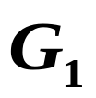

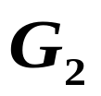
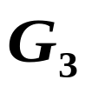
——RAM
可见，与ROM相比，RAM增加了读/写(R/W)端。
I/O
1
EN
D
存储矩阵及地址译码电路
1
D
G
EN
4
CS
&
R/W
1
G
EN
地址线
5
&
图 9.2.3 片选与读/写控制电路

Slide 22

——RAM
二.存储容量的扩展
1.位扩展
CS
R
/
W
A
0
A
9
☹
☹
A
9
☹
A
0
R/W
CS
A
9
☹
A
0
R/W
CS
2114（I）
2114（Ⅱ）
D₃
D₂
D₁
D₀
D₃
D₂
D₁
D₀
D₇
D₆
D₅
D₄
D₃
D₂
D₁
D₀
图9.2.6 2114芯片位扩展

Slide 23
——RAM
2.字扩展
表9.2.1 地址码与地址范围的关系
A₁₁A₁₀ | 选中片号 | 对应地址范围
0 0 | 2114(1) | 0~1023 | 00 0…0 ~ 00 1…1
0 1 | 2114(2) | 1024~2047 | 01 0…0 ~ 01 1…1
1 0 | 2114(3) | 2048~3071 | 10 0…0 ~ 10 1…1
1 1 | 2114(4) | 3072~4095 | 11 0…0 ~ 11 1…1

Slide 24
——RAM
A₁₁ A₁₀
A₁₁
2-4
译
码
器
A₁₀
A₁₁ A₁₀
A₁₁ A₁₀
R/W
A₁₁ A₁₀
A[9..0]
☹
☹
☹
☹
A
9
☹
A
0
R/W
CS
A
9
☹
A
0
R/W
CS
A
9
☹
A
0
R/W
CS
A
9
☹
A
0
R/W
CS
2114（1）
2114（2）
2114（3）
2114（4）
D₃
☹
D₀
D₃
☹
D₀
D₃
☹
D₀
D₃
☹
D₀
☹
☹
☹
☹
D[3..0]
图 9.2.7 2114芯片字扩展

Slide 25
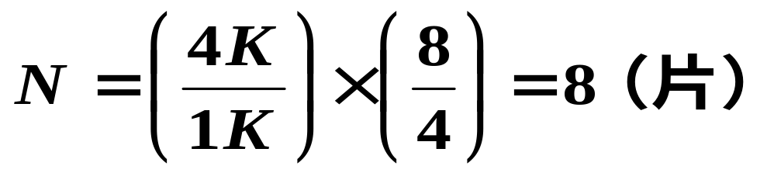
——RAM
例9.2.1 试用1K×4位2114RAM扩展一个4K×8位的存储器。
解：（1）确定芯片数：
（2）确定地址线数D
2^{D} = 4096，D=12(根)。
（3）用8片1K ×4位2114RAM芯片,经字位扩展构成的存储电路如图9.2.8所示。

Slide 26




——RAM
1K×4位→4K×8位
A₁₁
2-4
译
码
器
A₁₀
R/W
A
9
R/W
CS
A
9
R/W
CS
A
9
R/W
CS
A
9
R/W
CS
☹
☹
2114（1）
☹
☹
2114（3）
☹
☹
2114（5）
☹
☹
2114（7）
A
0
D₃
…
D₀
A
0
D₃
…
D₀
A
0
D₃
…
D₀
A
0
D₃
…
D₀
…
…
…
…
D[7..4]
A
9
R/W
CS
A
9
R/W
CS
A
9
R/W
CS
A
9
R/W
CS
☹
☹
2114（2）
☹
☹
2114（4）
☹
☹
2114（6）
☹
☹
2114（8）
A
0
D₃
…
D₀
A
0
D₃
…
D₀
A
0
D₃
…
D₀
A
0
D₃
…
D₀
A[9..0]
…
…
…
…
D[3..0]
图 9.2.8 2114RAM的字位扩展

Slide 27
——RAM
三、动态RAM(DRAM) （详见P238）
★静态RAM存储单元的管子数目多、功耗大！
★动态RAM靠MOS管栅极电容或MOS电容的暂存电荷功能存储数据, 由于电容的容量很小, 且存在漏电流,为了数据的长期保存，需周期性不断地进行刷新。
字线W_{i}
T
例如RAM2116
16K×1位
C_{S}
C_{B}
位线Y_{i}
图9.2.9 单管MOS动态存储单元

Slide 28
思考题
1.在输入变量数相同的情况下，用ROM实现组合电路的复杂度与函数的繁简程度是否有关？
2.用ROM能否实现时序电路？

Slide 29

【作业】
望同学们：
独立完成作业
认真完成作业
9.3
9.7
9.8
9.9
9.10

Slide 30
只读存储器（ROM）的应用
主板BIOS ，也称系统BIOS。
电脑主板BIOS主要有Award BIOS、AMI BIOS和 Phoenix BIOS三种，包含加电自检程序POST（Power On Self Test）、CMOS Setup程序和中断服务子程序。
486及以前电脑的BIOS使用EPROM芯片。
现在的主板BIOS几乎都采用Flash ROM

Slide 31
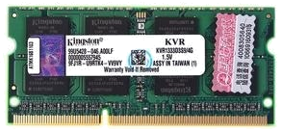
动态存储器（DRAM）的应用
Kingston 金士顿 DDR3 1333 4G 笔记本内存
SDRAM(Synchronous DRAM), 工作电压3.3 V
DDR(Double Data Rate) SDRAM, 工作电压2.5V
DDR2 SDRAM, 工作电压1.8V
DDR3 SDRAM, 工作电压1.5V

Slide 32
静态存储器（SRAM）的应用
CPU
Cache
内存
硬 盘 Buffer
硬盘
图1-1 CPU访问硬盘的过程
高速缓存Cache和缓冲区Buffer:
主板上的 L2 Cache: 512 KB～1 MB
硬盘上的Buffer : 64 KB～2 MB
CD-ROM 的 Buffer : 64 KB～512 KB
CD-R、CD-RW的Buffer : 1 MB～8 MB
HP Laser jet 6P激光打印机Buffer : 2 MB

Slide 33
主频、外频、前端总线频率
1.CPU主频 = 外频×倍频
2.前端总线FSB（Front Side Bus）是CPU与北桥芯片之间的总线，该总线的工作频率称为前端总线频率。
3.AMD系统前端总线频率是CPU外频的两倍，P4平台上是CPU外频的四倍，只有在以前的Athlon和PIII/PII平台上，前端总线频率才和外频相等。
——北桥芯片负责与CPU联系并控制内存、AGP数据在北桥内部传输，提供对CPU的类型和主频、系统的前端总线频率、内存的类型和最大容量、AGP插槽、ECC纠错等支持，即控制内存。有的整合型芯片组的北桥芯片还集成了显示核心。

Slide 34
——ROM
图 9.1.2
4×4 位二极管ROM
V_{CC}
地址译码器
0
A₁
现在, 以地址
A₁A₀= 00为例
分析存储内容
0
0
1
1
0
A₀
0
0
1
1
驱动器
字线 W₀ W₁ W₂ W₃
位线
b₃
1
D₃
1
存储矩阵
b₂
1
D₂
0
b₁
1
D₁
1
b₀
1
D₀
0
1
0
0
0
输出电路

Slide 35
——ROM
表9.1.1 图9.1.2的地址输入与输出状态对应关系
地址输入 |  | 选中字线 | ROM输出
A₁ | A₀ |  | D₃ | D₂ | D₁ | D₀
0 | 0 | W₀ | 1 | 0 | 1 | 0
0 | 1 | W₁ | 1 | 1 | 1 | 0
1 | 0 | W₂ | 0 | 1 | 0 | 1
1 | 1 | W₃ | 1 | 1 | 0 | 1

Slide 36
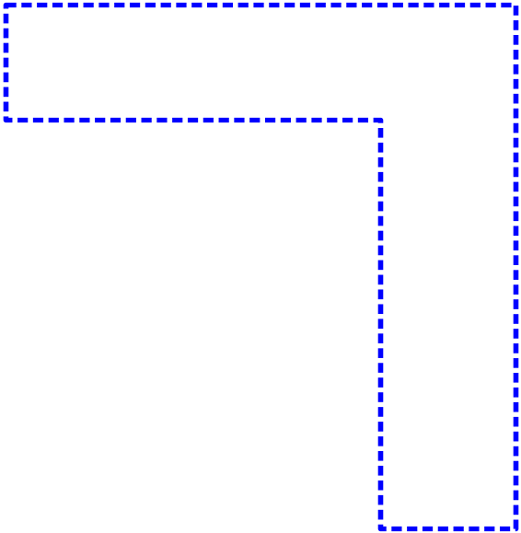
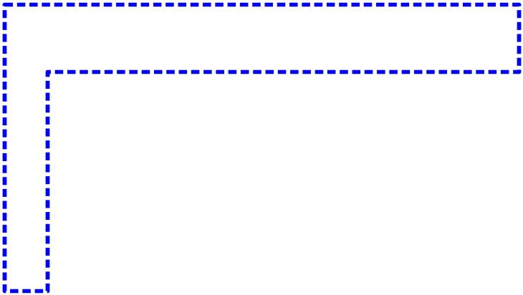
——ROM
V_{CC}
图 9.1.2
4×4位二极管ROM
地址译码器
A₁
分立二极管、电阻构成的与门、或门电路分析。
1
A₀
1
驱动器
字线 W₀ W₁ W₂ W₃
位线
b₃
1
D₃
存储矩阵
b₂
1
D₂
b₁
1
D₁
b₀
1
D₀
输出电路

Slide 37
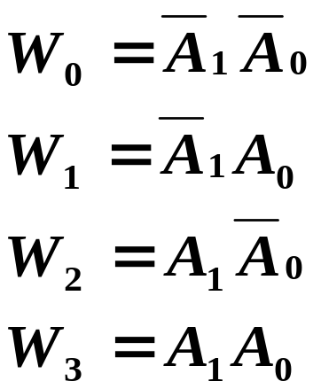
——ROM
A₁
A₁
与门阵列
A₀
A₀
&
&
&
&
W₀
W₁
W₂
W₃
D₃
D
=
W
+
W
+
W
≥1
3
0
1
3
≥1
D₂
D
=
W
+
W
+
W
2
1
2
3
≥1
D₁
D
=
W
+
W
D₀
1
1
2
≥1
D
=
W
+
W
列阵门或
0
2
3

Slide 38
——ROM
A₁
A₁
A₁
与门阵列
A₁
与门阵列
A₀
A₀
A₀
A₀
&
&
&
&
W₀
W₁
W₂
W₃
W₀
W₁
W₂
W₃
≥1
D₃
D₃
≥1
D₂
D₂
≥1
D₁
D₁
D₀
D₀
≥1
列阵门或
列阵门或

Slide 39

——ROM
表 9.1.2 8421BCD码7段显示译码器电路的真值表
Q₃ | Q₂ | Q₁ | Q₀ | a | b | c | d | e | f | g | 显示
0 | 0 | 0 | 0 | 0 | 0 | 0 | 0 | 0 | 0 | 1 | 0
0 | 0 | 0 | 1 | 1 | 0 | 0 | 1 | 1 | 1 | 1 | 1
0 | 0 | 1 | 0 | 0 | 0 | 1 | 0 | 0 | 1 | 0 | 2
0 | 0 | 1 | 1 | 0 | 0 | 0 | 0 | 1 | 1 | 0 | 3
0 | 1 | 0 | 0 | 1 | 0 | 0 | 1 | 1 | 0 | 0 | 4
0 | 1 | 0 | 1 | 0 | 1 | 0 | 0 | 1 | 0 | 0 | 5
0 | 1 | 1 | 0 | 0 | 1 | 0 | 0 | 0 | 0 | 0 | 6
0 | 1 | 1 | 1 | 0 | 0 | 0 | 1 | 1 | 1 | 1 | 7
1 | 0 | 0 | 0 | 0 | 0 | 0 | 0 | 0 | 0 | 0 | 8
1 | 0 | 0 | 1 | 0 | 0 | 0 | 0 | 1 | 0 | 0 | 9

Slide 40





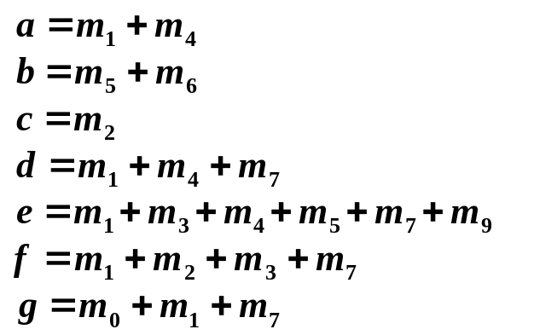











——ROM
m₀
（Q₀）
A₀
（[ ]）
（Q₁）
与
阵列
译码器
A₁
（Q₂）
A₂
（Q₃）
A₃
m₁₅
a
b
c
d
e
f
g
图9.1.10 例9.1.2 ROM阵列

Slide 41
——ROM
位线Y_{i}
字线W_{i}
Vcc
存储单元内容为“1”，用户使用时加电将熔丝烧断即可。
双极型晶体三极管
熔丝
图9.1.4 PROM存储单元

Slide 42
——ROM
由SIMOS(Stacked-gate Injection MOS transistor)管构成，数据可以用紫外光擦除，用户可多次编程写入。
位线Y_{i}
字线W_{i}
选择栅
D
浮置栅
G
SIMOS
S
图9.1.5 UVEPROM存储单元
写入：利用雪崩击穿；擦除：利用紫外线。
典型产品如：intel 2716 (2K×8)、intel 2732 (4K×8) 。

Slide 43
——ROM
由NEMOS管和Flotox(floating-gate thin oxide MOS transistor)管组成，数据可以用电擦除，并由用户多次编程写入。
位线Y_{i}
字线W_{i}
控制栅
T₂
G
浮置栅
Flotox
T₁
图9.1.6 E²PROM存储单元
写入、擦除：利用隧道效应。
典型产品如：intel 2864 (8K×8) 。

Slide 44
——ROM
集中了UVEPROM和E²PROM的优点。
位线Y_{i}
字线W_{i}
U_{SS}
图9.1.8 Flash ROM存储单元
写入:利用雪崩击穿；
擦除:利用隧道效应。

Slide 45
容量——以120GB的硬盘为例：
• 厂商容量计算方法：
120GB = 120,000MB = 120,000,000KB
= 120,000,000,000字节
• 操作系统计算方法：
120,000,000,000字节/1024
= 117,187,500KB/1024
= 114,441MB/1024 = 112GB。

Slide 46
图9.2.6 2114芯片 位扩展的另两种画法
CS
R
/
W
A[9..0]
A₉
A₈
A₇
A₆
A₅
A₄
A₃
A₂
A₁
A₀
R/W
CS
A₉
A₈
A₇
A₆
A₅
A₄
A₃
A₂
A₁
A₀
R/W
CS
2114（I）
2114（Ⅱ）
D₃
D₂
D₁
D₀
D₃
D₂
D₁
D₀
D[3..0]
CS
R
/
W
A[9..0]
10
10
10
A[9..0]
R/W
CS
A[9..0]
R/W
CS
2114（ I ）
2114（Ⅱ）
D[3..0]
D[3..0]
D[3..0]
4
4
4

Slide 47
——RAM
位扩展——芯片同时工作
11 1111 1111
位扩展示意图
11 1111 1110
00 0000 0001
00 0000 0000
第1片 第2片

Slide 48
——RAM
字扩展——芯片不同时工作
1111 1111 1111
第4片
第3片
第2片
第1片
字扩展示意图
1100 0000 0000
1011 1111 1111
1000 0000 0000
0111 1111 1111
0100 0000 0000
0011 1111 1111
0000 0000 0000

Slide 49
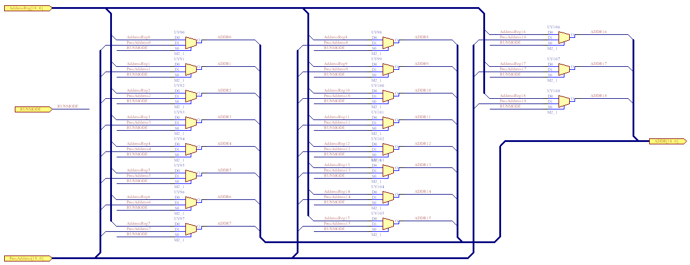
Protel 画图示例1/3
ADDR0
ADDR8
ADDR16
ADDR1
ADDR9
ADDR17
ADDR2
ADDR10
ADDR18
ADDR3
ADDR11
ADDR4
ADDR12
ADDR5
ADDR13
ADDR[18..0]
ADDR6
ADDR14
ADDR7
ADDR15

Slide 50
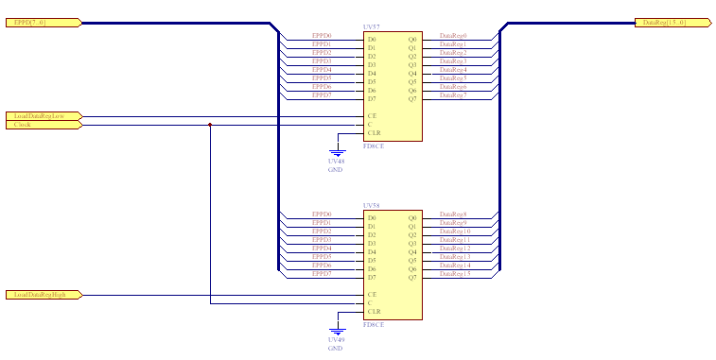
Protel 画图示例2/3
EPPD0
EPPD[7..0]
EPPD7
EPPD0
EPPD7

Slide 51
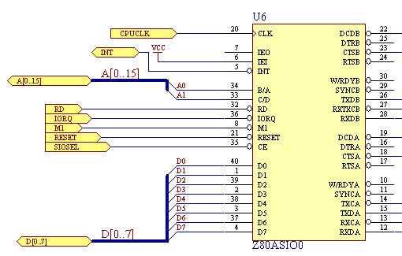
Protel 画图示例3/3

Slide 52
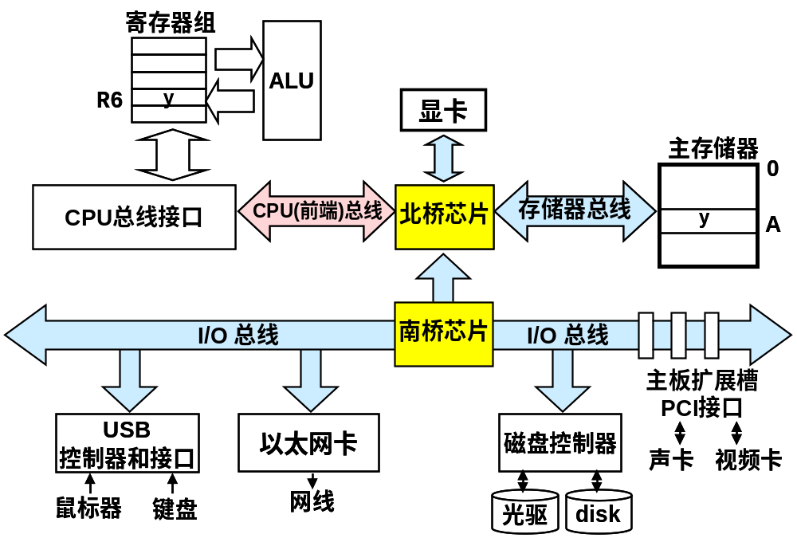
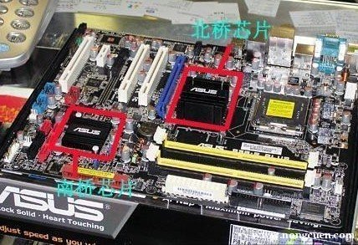
北桥、南桥芯片
北桥、南桥是主板上芯片组中最重要的两块，它们都是总线控制器。南桥主要是负责I/O，北桥用于CPU和内存、显卡、PCI交换数据。
相对的来讲，北桥要比南桥更加重要，北桥连接系统总线，担负着CPU访问内存的重任，同时连接这AGP插口，控制PCI总线，割断了系统总线和局部总线，在这一段上速度是最快的。
南桥不与CPU连接，通常用来作I/O和IDE设备的控制，所以速度比较慢。
一般情况下，南桥和北桥中间是PCI总线。

